Slide 1
“POLÍTICAS DE SAÚDE
NA AMÉRICA LATINA”
Oscar Feo
Universidad de la Salud ALBA

Slide 2
TEMAS A TRATAR:
O que mudou na saúde nas últimas décadas? A saúde na Economia
O capitalismo médico: o Complexo Médico-Industrial-Financeiro e a Indústria Farmacêutica.
Qual é a contradição principal na Saúde? A saúde como espaço de confrontação político-econômica

Slide 3
O QUE MUDOU NA SAÚDE
NAS ÚLTIMAS DÉCADAS?
A entrada da saúde e da medicina na economia, nos circuitos de produção e acumulação de capital.
O COMPLEXO MÉDICO INDUSTRIAL FINANCEIRO (CMIF) COMO ATOR FUNDAMENTAL NAS POLÍTICAS…

Slide 4
IMPACTO DESSA MUDANÇA NAS POLÍTICAS DE SAÚDE ?
Que difícil é construir políticas públicas para garantir o direito à saúde, quando o lucro é um dos motores dessas políticas…

Slide 5
Evolução da Medicina
da clínica médica
com tecnologias
de baixa complexidade
à medicina de alta densidade tecnológica
Imagenologia, Robótica, Biotecnologia
A entrada da saúde/medicina na economia a converteu em espaço para grandes negócios e ganâncias, abrindo as portas ao lucro e a corrupção….

Slide 6
Complexo Médico Industrial Financeiro
Grandes corporações privadas que produzem medicamentos, vacinas, insumos, tecnologia médica,
ou vendem seguros e serviços de saúde, cujo interesse não está na saúde da população, mas nos seus interesses econômicos e ganâncias.

Slide 7
Quais são os grandes negócios em saúde?
A doença: adoecer pessoas sadias, inventar doenças, cronificá-las, vender medicamentos
Vender tecnologia médica, medicamentos, vacinas…
Venta de serviços clínicos
Seguros: planos de saúde
Indústria Farmacêutica
Seguros de Saúde
e prestação de serviços
Indústria Tecno Médica

Slide 8
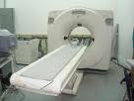
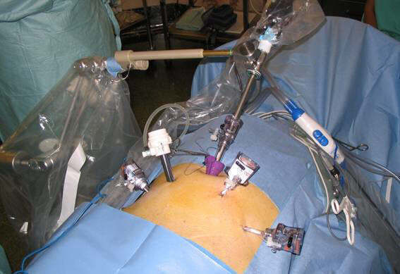
QUAL É O GRANDE NEGÓCIO ?
Fazer com que o estado financie o setor privado: clínicas, farmacêuticas, seguros…
NEGOCIOS
CORRUPCION

Slide 9
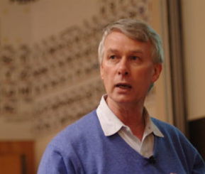
O Prêmio Nobel Richard Roberts denuncia a forma como operam as farmacêuticas no capitalismo:
antepõem o lucro à saúde,
detêm os avanços na cura de doenças, curar não é rentável, o rentável é a cronicidade

Slide 10
TAXAS DE LUCRO DAS INDÚSTRIAS MAIS RENTÁVEIS DO MUNDO
Industry Rank | Industry | 2008 Profits as % of Revenues
1 | Network and Other Communications Equipment | 20.4
2 | Internet Services and Retailing | 19.4
3 | Pharmaceuticals | 19.3
4 | Medical Products and Equipment | 16.3
5 | Railroads | 12.6
6 | Financial Data Services | 11.7
7 | Mining, Crude-Oil production | 11.5
8 | Securities | 10.7
9 | Oil and Gas Equipment, Services | 10.2
10 | Scientific, Photographic, and Control Equipment | 9.9
Fuente: Fortune http://money.cnn.com/magazines/fortune/fortune500/2010/full_list/
É difícil garantir a saúde do povo
quando o lucro é um dos motores fundamentais das políticas públicas

Slide 11
A vinculação entre complexo médico industrial, complexo militar industrial e meios de comunicação
Complexo
Militar
Complexo
Médico Industrial
Meios
Exemplos:
General Electric (NBC) e Westinghouse (CBS)

Slide 13
Qual é a principal contradição em Saúde?
A SAUDE
DEREITO HUMANO E SOCIAL
QUE DEVE SER GARANTIDO
PELO ESTADO
A SAUDE COMO MERCADORIA, SUJEITA A OFERTA E DEMANDA.
Espaço
Para fazer negócios
Políticas públicas que favorecem a privatização.
Políticas Públicas que defendem o Direito à saúde.
CONTRADIÇÃO “OCULTA” NO MEIO DE UMA GRANDE DISPUTA PELO DISCURSO

Slide 14
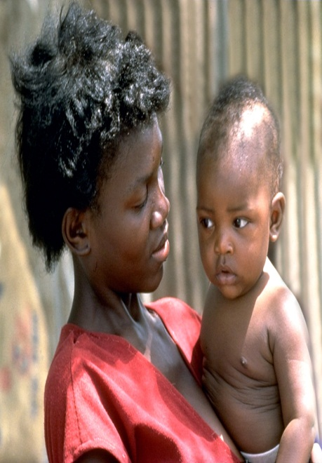
Proposta da Saúde Pública neoliberal
A Saúde é uma responsabilidade individual que pertence ao âmbito do privado, e deve-se resolver no marco da relação individuo-família- iniciativa privada.
O estado só deve garantir assistência mínima a aqueles que fracassam em satisfazer suas necessidades básicas (pobres)
A saúde como mercadoría

Slide 15
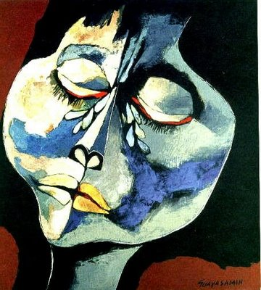
Propostas das políticas neoliberais:
1. Focalização. Atender somente aos mais pobres.
2. Descentralização (para diminuir as responsabilidades do Estado)
3. Separação de Funções, deixando o Estado sozinho a Reitoria
4. Recuperação de Custos. Cobrança pelos serviços. Copagos.
SEGUROS E COBERTURA
UNIVERSAL
criar condições para o mercado
Subsídios públicos ao setor privado

Slide 16
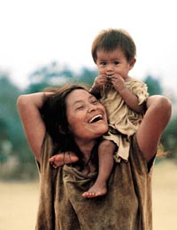
Proposta da MS - SC
A Saúde é um Direito Humano e Social fundamental, responsabilidade do Estado, que deve ser garantido a todos/todas sem distinção de nenhum tipo.
Os Sistemas Públicos, Universais, Únicos e Integrados são o melhor mecanismo para garantir esse Direito
A Saúde como Direito

Slide 17
DISPUTA PELO DISCURSO
DIREITO
DETERMINANTES
PARTICIPAÇÃO
UNIVERSALIDADE
O CMIF SE APROPIOU DAS BANDEIRAS HISTÓRICAS DA MEDICINA SOCIAL E DA SAÚDE COLETIVA

Slide 18
É PRECISO ESTAR ALERTA
E DENUNCIAR A MANEIRA COMO SE CAMUFLUAM AS POLÍTICAS NEOLIBERAIS
Nos foram tirados conceitos chaves: Direito, Universalidade, despojando-os de conteúdo,
nos transferiram suas propostas:
Criação de seguros, programas focalizados, TDBE...

Slide 19
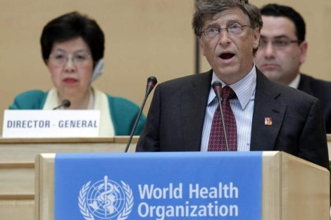
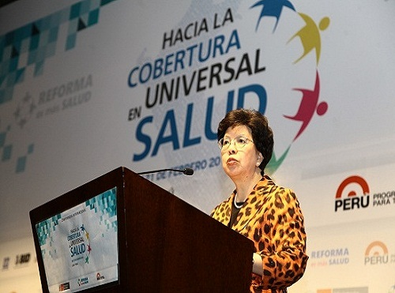
O que está acontecendo nos organismos internacionais?
As OPS/OMS têm assumido as propostas funcionais ao mercado e ao capital. Tendo sido cooptadas pelos interesses do complexo médico industrial, Gates, Rockefeller e BM.

Slide 20
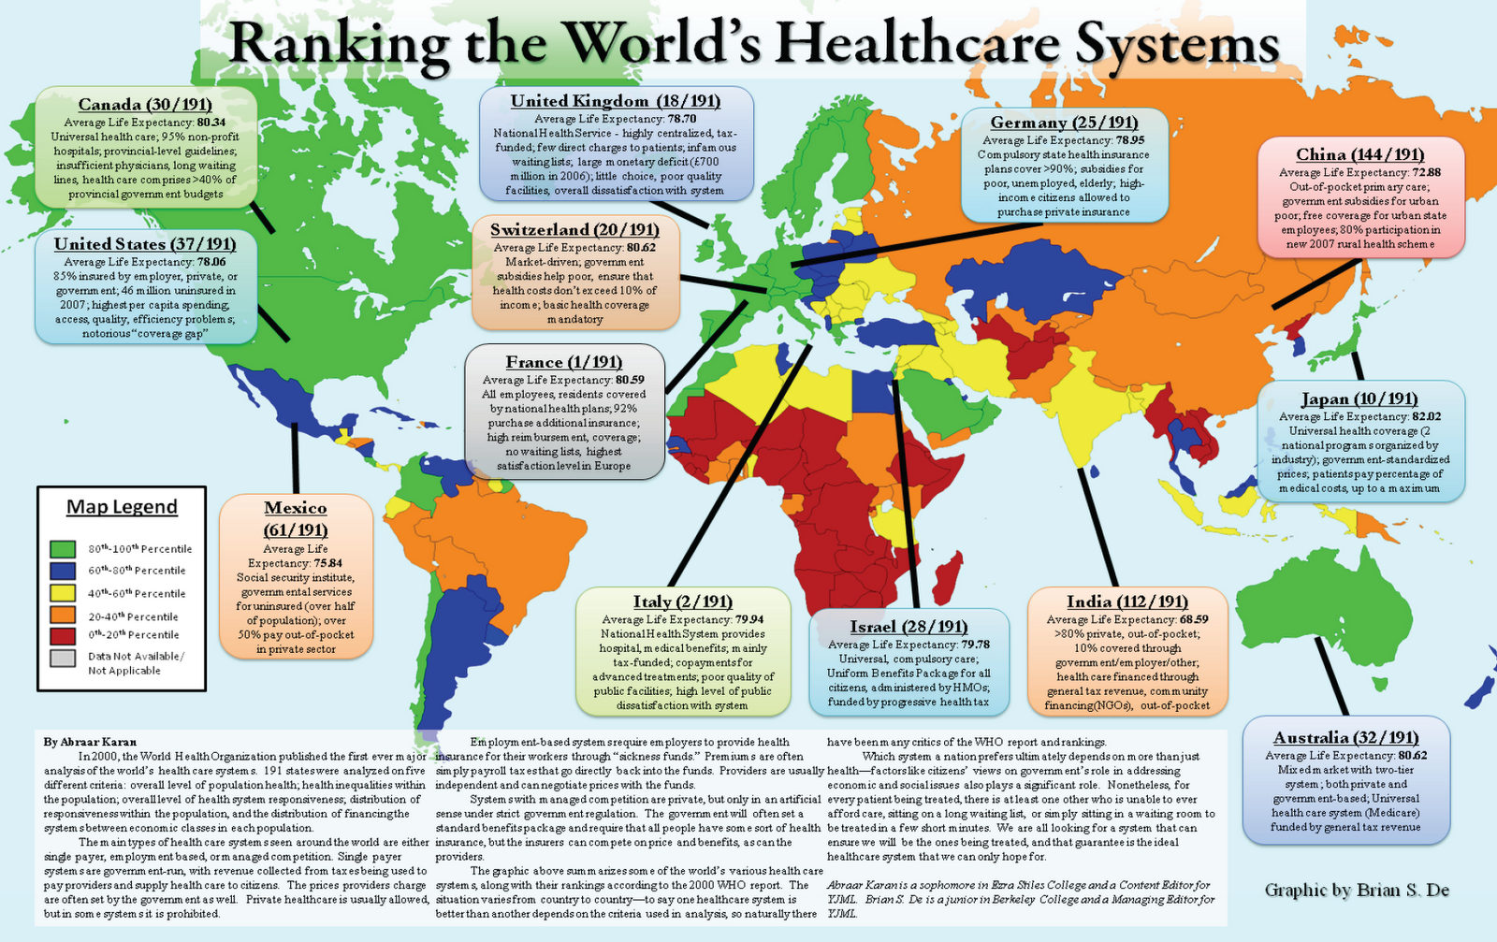
Conclusão: a maioria dos organismos internacionais legitimam o pensamento hegemônico, funcional ao mercado e ao capital

Slide 21
A MODA DE HOJE: A COBERTURA UNIVERSAL
Nova York, 24 setembro 2013
Durante a Assembléia Geral da NU a OMS se une a Fundação Rockefeller para lançar relatório sobre a cobertura universal da saúde.
A OMS está comprometida com a Cobertura Universal e conta com sócios de grande apoio: o Banco Mundial e a Fundação Rockefeller
(Lima, Perú, 20 de febrero 2014)

Slide 22
REUNIÕES INTERNACIONAIS DEDICADAS AO TEMA DE UHC - CUS
Tema: Cobertura Universal da Saúde. BM apresentou a experiencia de seguros privados na China!!!
Um de seus temas centrais: Sistemas de Saúde, a conclusão, promover Cobertura Universal.
O informe foi liderado por McKinsey&Company.
Davos, Suíça
Janeiro 2013

Slide 23
Dezembro 2012 reunião de especialistas sobre “O futuro do mercado da saúde” ressalta a importância dos “planos de seguro” e da “cobertura universal” para o mercado.

Slide 24
Washington, DC, 10 de fevereiro de 2014 (OPS/OMS)
Grupo de especialistas se reúne em Harvard para assessorar sobre o caminho a seguir para alcançar a cobertura universal
O integram especialistas de Harvard e organizações do Brasil, Canadá, Jamaica, México e Europa. Também do Banco Mundial, da Fundação Rockefeller, da ONU e da OPS/OMS.

Slide 25
DO CONSENSO DE WASHINGTON
Políticas para orientar os governos às economias de mercado, diminuir o gasto público, abrir-se ao sector privado, desregular, privatizar,
REFORMAS PRIVATIZADORAS DA SEGURANÇA SOCIAL E DA SAÚDE
O CONSENSO DE
HARVARD - ROCKEFELLER
Mudam as palavras, apropriam-se de nossas categorias e cooptam algumas de nossas pessoas, mas a essência é a mesma: a saúde no mercado

Slide 26
UM FANTASMA PERCORRE A SAÚDE NO MUNDO….
AS POLITICAS NEOLIBERAIS
OS SISTEMAS DE MERCADO
A CRIAÇÃODE SEGUROS

Slide 27
Cavalo
DE TRÓIA
INTERESSES do CAPITAL FINANCEIRO

Slide 28
Num mundo globalizado
Quem decide em saúde?
Ha países onde o CMIF entra pela porta grande: o Estado assume suas políticas: Colômbia, México, Peru…..
Ha países onde o CMIF entra pelas rachaduras, se infiltra pelos interstícios das políticas: Brasil, Venezuela, Bolívia
O mais comum é que exista uma grande confusão, e que o CMIF se aproveite dessas contradições e incoerências…

Slide 29
Brasil. Políticas Públicas Privatizadoras
Notável deterioração do SUS e crescimento do setor privado
Extinções e deduções de impostos a empresas de saúde privada
Créditos e Empréstimos Públicos a agentes privados
Associação de Bancos Estaduais com inversões privadas para o mercado de Assistência Complementária
Gastos Diretos do Estado para financiar Planos Privados de Saúde para Servidores Públicos
Apoio na obtenção de Empréstimos Internacionais
Tomado de presentación de Ligia Bahía

Slide 30
O que fazer ? Desafios para a Medicina Social
e a Saúde Coletiva latino-americana
Renovar e fortalecer o pensamento “MS-SC”. Sacudí-lo do positivismo e do cientificismo. Romper a hegemonia planetária do capital.
Denunciar e confrontar as propostas que vem do mundo do capital e do mercado.
Fortalecer os Sistemas Públicos e Universais.
Investigação e docencia para a transformação social. Formação de líderes.
Acompanhar as lutas dos movimentos sociais
Aumentar a influencia do pensamento da MS-SC nos governos progressistas.

Slide 31
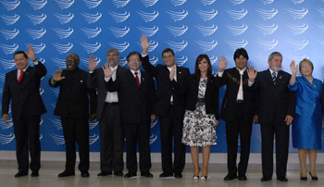
Uma tentativa de confrontação ao pensamento hegemônico em saúde = a agenda sul-americana
Declaração de Brasilia, Maio 2008
Cria-se o Conselho de Saúde Sul-americano (CSS) e se aprova uma política em saúde, com as seguintes áreas:
Desenvolvimento de sistemas universais de saúde
Aceso universal a medicamentos,
Determinantes Sociais e Promoção da Saúde
Coordenação da Vigilância e resposta. Escudo epidemiológico sul- americano
Desenvolvimento e Gestão de Recursos Humanos

Slide 32
O QUE FAZER?? O QUE PRESISAMOS??
UM PROJETO POLÍTICO TRANSFORMADOR
Fortalecer MS – SC Defesa e fortalecimento do público
Universalizar a luta pelo direito a saúde
POLITICAS DE SALUD QUE CONTRIBUYAN A LA TRANSFORMACION DE LA SOCIEDAD
CIÊNCIA E CONHECIMENTO COMPROMETIDOS
MOVIMENTOS
SOCIAIS

Slide 33
Brasil: obrigado por seu exemplo de resistência e luta. Por impulsionar uma reforma que garante o direito a saúde, porém, ALERTA com as políticas privatizadoras encobertas e subliminares…..

Slide 34
O PAPEL DA SAÚDE NOS PLANOS DE DESESTABILIZAÇÃO

Slide 36
ESTRATÉGIAS DA DIREITA NAS POLÍTICAS
DESESTABILIZADORAS CONTRA A VENEZUELA
Construir matrizes de opinião contra o Sistema Público Nacional de Saúde: O público não serve. Ha que se ter seguros privados de saúde.
Produzir desabastecimento intencional de medicamentos / Acumulando e escondendo produtos
Aumento de preços / Especulação
Sabotagem de equipamentos para favorecer provedores privados
Aumento da conflitividade social. Protestos. Mobilizações. “Esquentamento da rua”
OS ESTAMOS DERROTANDO… NÃO VOLTARÃO

